Slide 1
CANAL DE DENUNCIAS. Protocolo SISTEMA INTERNO DE INFORMACIÓN
La cultura de cumplimiento y ética empresarial

Slide 2
INTRODUCCIÓN
La Ley 2/2023, de 20 de febrero, reguladora de la protección de las personas que informen sobre infracciones normativas y de lucha contra la corrupción, transpone la Directiva (UE) 2019/1937 (whistleblowing), convirtiendo en obligatorio el “canal de denuncias” para entidades del sector público y privado que empleen a 50 o más trabajadores.

Slide 3
Objeto y finalidad
El sistema interno de información cumple el objetivo de constituirse como el mecanismo a través del que informar de las conductas irregulares que se puedan producir en nuestra Organización.
En línea con la Ley de Protección del Informante, nuestro sistema interno persigue:
establecer un canal adecuado para el envío y recepción de informaciones/denuncias
otorgar una protección adecuada a los informantes frente a las represalias que pudieran sufrir por el hecho de haber comunicado irregularidades o determinados incumplimientos normativos, y
fortalecer la cultura del cumplimiento normativo, de la infraestructura de integridad de AGLOMSA y el fomento de la cooperación y comunicación como mecanismo para prevenir y detectar posibles amenazas.

Slide 4
ÁMBITO PERSONAL
El Sistema Interno de Información resulta de aplicación a todas aquellas personas que, como consecuencia de su relación directa o indirecta con la Empresa y en un contexto laboral o profesional, hayan obtenido información sobre infracciones, entre las que se incluyen:
Trabajadores por cuenta ajena.
Autónomos
Accionistas y personas pertenecientes al órgano de administración, dirección o supervisión de la empresa, incluidos los miembros no ejecutivos.
Cualquier persona que trabaje para o bajo la supervisión y dirección de contratistas, subcontratistas y proveedores.
Quienes comuniquen o revelen públicamente información sobre infracciones obtenida en el marco de una relación laboral ya finalizada, voluntarios, becarios, trabajadores en periodos de formación con independencia de que perciban o no una remuneración,
Aquellas personas cuya relación laboral todavía no haya comenzado, en los casos en que la información sobre infracciones haya sido obtenida durante el proceso de selección o de negociación precontractual.
Los representantes legales de las personas trabajadoras.

Slide 5
ÁMBITO MATERIAL
Cauce confidencial a través del cual poder trasladar posibles conductas irregulares o ilícitas que estén relacionadas, entre otros, con:
Infracciones que se enmarquen en el ámbito de la contratación pública, adjudicación de concesiones o contratos, prevención del blanqueo de capitales, mercado y consumidores, medio ambiente, naturaleza, biodiversidad y clima, así como salud pública y protección y bienestar de los animales.
Acciones u omisiones que puedan ser constitutivas de infracción penal.
Acciones u omisiones que puedan ser constitutivas de infracción administrativa.
Infracciones penales o administrativas graves o muy graves que impliquen quebranto económico para la Hacienda Pública y la Seguridad Social.
Infracciones del derecho laboral en materia de seguridad y salud en el trabajo.
Incumplimientos de normas, protocolos, procedimientos internos o políticas internas de la Empresa, o de la legislación vigente y aplicable.

Slide 6
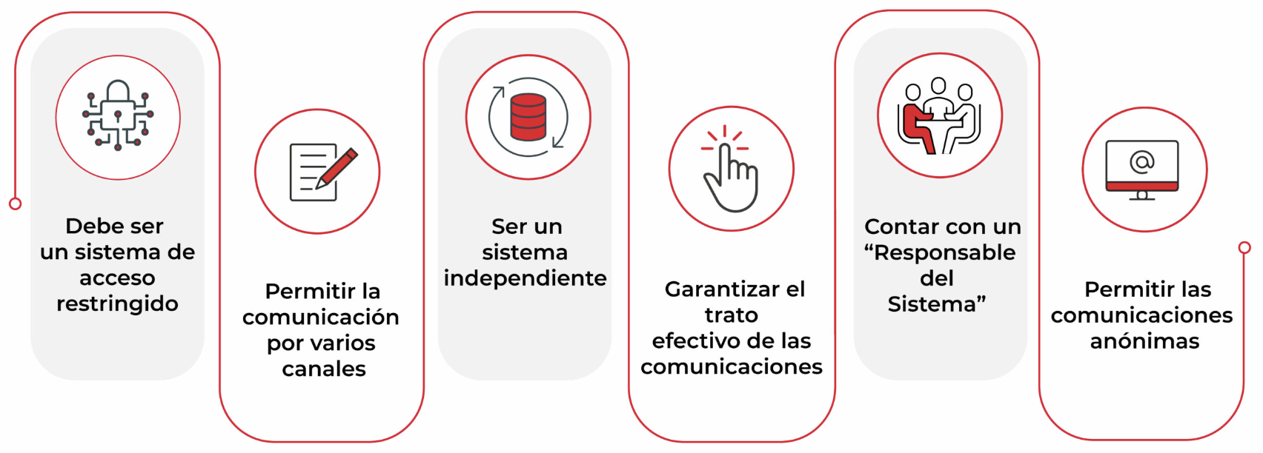
Requisitos del sistema interno
Confidencial
Accesible
Efectivo
Fiable

Slide 7
Formas de comunicación
Comunicaciones verbales Podrán formularse por: i) vía telefónica: Número 971.42.61.60 ii) mensajería de voz al mismo número iii) reunión presencial a solicitud del informante: a celebrar plazo máximo de 7 días | Comunicaciones escritas Podrán remitirse por: i) correo postal o cualquier otro medio electrónico habilitado. ii) formularios web de denuncia: AGLOMSA - Aglomerados Mallorca, S.A.
El sistema interno de información permite comunicaciones de forma verbal, escrita, o ambas:

Slide 8
EL RESPONSABLE DEL SISTEMA
IMPLEMENTACIÓN Órgano de administración o de gobierno
GESTIÓN Responsable del sistema interno de información = Compliance Officer
LABORES:
Recepción, verificación y tratamiento de las comunicaciones recibidas.
Gestión y mantenimiento del archivo de los casos recibidos y de los expedientes generados.
Revisión y control del funcionamiento del Sistema Interno de Información.
Elaboración de un informe anual de la gestión del Sistema Interno de Información
Actualización periódica del Protocolo del Sistema Interno de Información.
REQUISITOS:
Actuar con respeto a lo establecido en el presente Protocolo.
Con la máxima diligencia y confidencialidad.
De forma independiente y autónoma del resto de órganos y/o departamentos

Slide 9
PRINCIPIOS, MEDIDAS DE PROTECCIÓN Y GARANTÍAS
Informador tendrá derecho a que su identidad no sea revelada a terceros y a protección, así como a recibir información sobre recursos disponibles.
Medidas de protección y apoyo
Se considerarán represalias: i) suspensión del contrato, despido o extinción, ii) degradación o denegación ascensos, iii) pérdidas económicas, acoso o actuaciones similares, iv) denegación de formación, etc…
Prohibición de represalias, garantía de indemnidad y presunción de inocencia
Son denuncias falsas: i) las que no estén basadas en hechos de los que razonablemente pueda desprenderse un hecho anómalo o comportamiento irregular; (ii) la formulada aun cuando el autor sea consciente de la falsedad de los hechos y/o los tergiverse voluntariamente.
Denuncias falsas
Durante la investigación debe garantizarse el acceso a la investigación y el derecho de audiencia, facilitando el ejercicio del derecho de defensa mediante el planteamiento de argumentos, alegaciones y aportación de pruebas
Derecho a ser oído y de acceso al expediente

Slide 10
PROCEDIMIENTO DE GESTIÓN
IMPLEMENTACIÓN
Protocolo del Sistema interno de información
Procedimiento de gestión de informaciones
2. Apertura fase de investigación:
Designación de instructor y, en su caso, adopción de medidas adicionales urgentes.
3. Investigación interna de la comunicación:
Comprobación de la veracidad y la exactitud de la comunicación en relación con la conducta descrita.
Entrevista con el denunciado: respetando sus derechos, se le informará del contenido de la comunicación para que exponga su versión de lo sucedido y pueda aportar los medios de prueba de los que dispusiere.
Otras pruebas (informes periciales, documentación, etc.)
1. Recepción, análisis preliminar y admisión de las Informaciones:
Análisis preliminar al objeto de determinar su aceptación e investigación o, en su caso, el rechazo.
Posible traslado de la comunicación a otros órganos en caso de conductas vinculadas a materias con procedimiento específico (ejemplo: acoso laboral).
Serán recibidas y registradas por el Responsable del Sistema del Sistema asignándoles un código único de identificación.
Acuse de recibo: 7 días naturales

Slide 11
PROCEDIMIENTO DE GESTIÓN
4. Información y trámite de audiencia:
Plazo de 1 mes desde recepción de comunicación para informar al denunciado.
5. Conclusiones y resolución de la investigación:
Elaboración de un informe con la propuesta de resolución, que como mínimo deberá contener:
- Breve descripción de la investigación.
- Hechos probados por la investigación y actuaciones desarrolladas.
- Valoración o calificación de los hechos probados.
- Conclusiones, que podrán comprender:
Resolución del incumplimiento, con la adopción de las siguientes medidas: i) La corrección inmediata del incumplimiento y reparación del derecho vulnerado, así como de prevención de futuros incumplimientos, ii) La sanción y/o medidas disciplinarias, y iii) si las actuaciones comprobadas tuvieran relación con una actuación administrativa o judicial, sea parte o no la Organización, comunicación de haber dado traslado a la Asesoría Jurídica y a las autoridades competentes.
El archivo del caso, en el supuesto de que se concluya que no ha existido incumplimiento alguno.
6. Cierre del expediente y registro de informaciones:
Traslado al órgano de administración mediante informe anual.
Reflejo en el Libro-Registro de Comunicaciones.

Slide 12
RÉGIMEN SANCIONADOR
En caso de incumplimiento se podrán imponer 3 tipos de sanciones:
Leves:
Graves
Muy graves
Será el Responsable del Sistema el encargado de analizar la posible infracción del Protocolo y, en su caso, elaborar el informe con identificación del tipo de infracción cometida y propuesta de sanción que proceda conforme al convenio colectivo.
Una vez elaborado el informe deberá dar traslado del mismo al órgano de Administración para que pueda hacer efectiva la propuesta de sanción.

Slide 13
COMUNICACIÓN
El Protocolo estará disponible en la web corporativa de AGLOMSA para todos los empleados.
Puesto que el cumplimiento de las normas y estándares éticos compromete a toda la Empresa y constituye un objetivo estratégico para la misma, se espera que todo el personal conozca y respete el contenido del Protocolo.

Slide 14
VENTAJAS DEL SISTEMA
Contribuye al COMPLIANCE PENAL y al desarrollo de una CULTURA DE CUMPLIMIENTO al permitir:
Detectar situaciones de riesgo de forma temprana, pudiendo adoptar las medidas oportunas antes de que se materialice la infracción
Fomentar los principios éticos y valores de la empresa, transparencia y responsabilidad
Conciencia de cultura de cumplimiento

Slide 15
GRACIAS
buadeslegal.com

